Slide 1
面向对象编程（下）
Frank (Xiangyang) Dong

Slide 2
好代码
通用原则
代码三要素
设计的动态性
代码提交规范
目
录

Slide 3
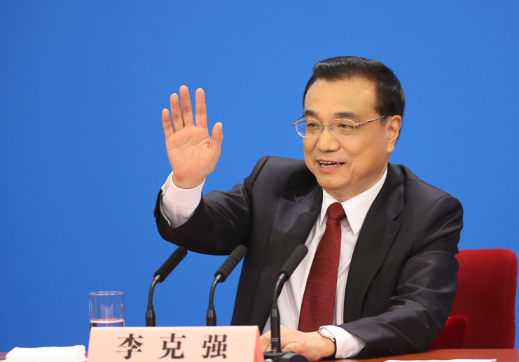
工匠精神

Slide 4
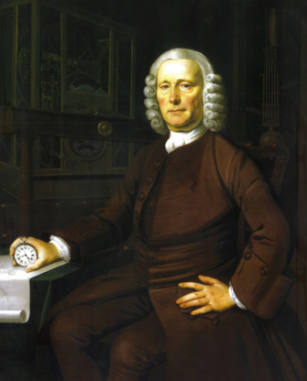
工匠精神 – 约翰·哈里森
击败牛顿的钟表匠
精雕细琢
精益求精

Slide 5
普通程序员能写出计算机懂的代码，而优秀程序员可以写出人能懂的代码！

Slide 6
好的代码
简单
简洁
简短
灵活

Slide 7
设计好三要素
对象
函数
变量

Slide 8
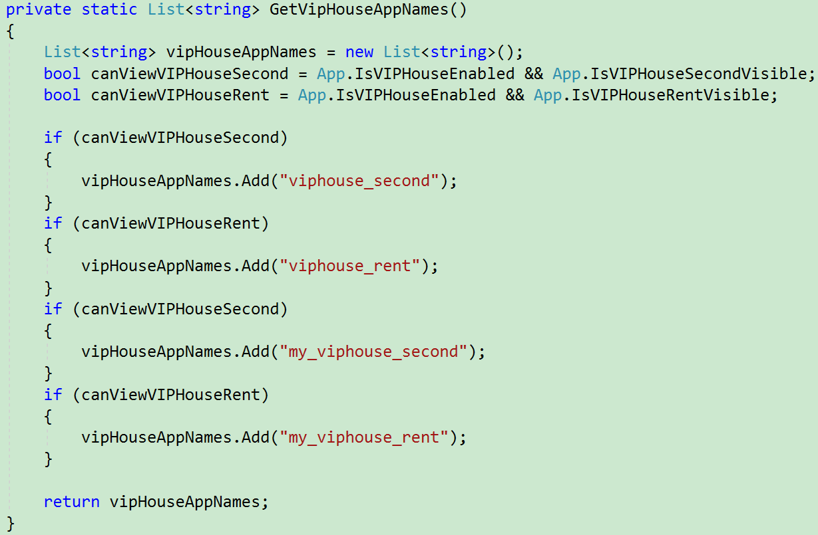
变量
为啥要用变量？
变量设计要点
变量的命名

Slide 9
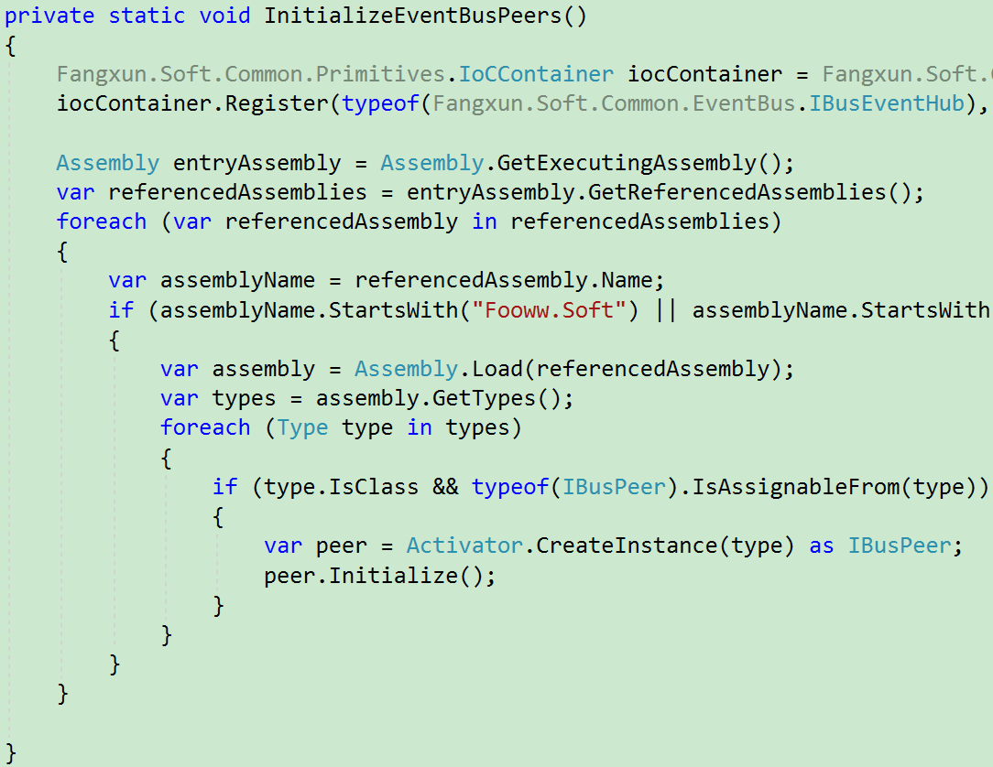
函数
为啥要用函数？
函数设计要点
命名
函数圈复杂度
初始为1
遇if/case加1
遇for/while加1
遇逻辑运算(如&&,||)加1
控制复杂度
< 10可能比较好

Slide 10
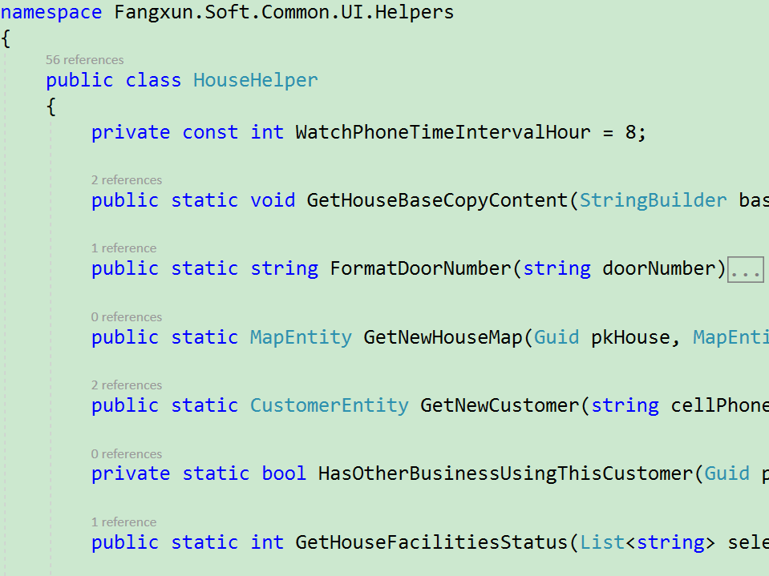
类
为啥要使用类？
类设计要点
类和成员的命名
类的大小
类的内聚性
类的扩展性
switch + enum

Slide 11
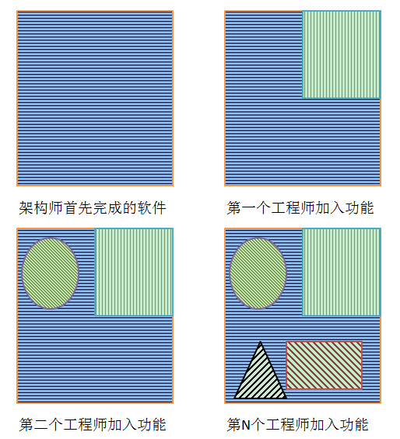
“软件腐烂”在所难免
代码咋就玩坏了呢？
学艺不精？
即使每个人都非常专业呢？

Slide 12
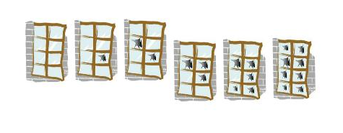
“破窗效应”使得困势加剧

Slide 13

如何破解困局？
重构的方法
封装
变量
函数
对象
抽象对象
高内聚 低耦合

Slide 14
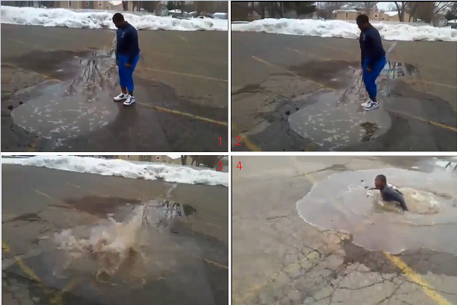
重构的节奏
步子迈大了容易扯着蛋（葛大爷）

Slide 15
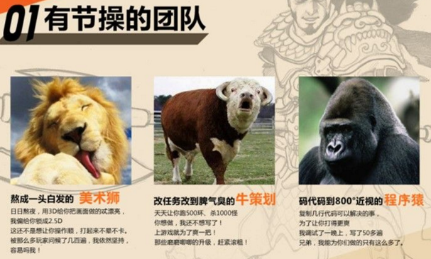
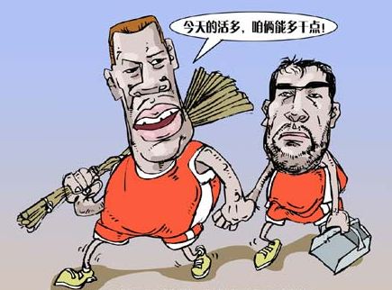
程序员节操 – 不要更坏

Slide 16
代码Check-in规范
功能正常，测试
代码规范自查，重构，测试
团队内Review，提交
代码找茬

Slide 17
考核
时间：0.5个小时
形式：PPT + Code
内容：
重构技法实例讲解

